Slide 1
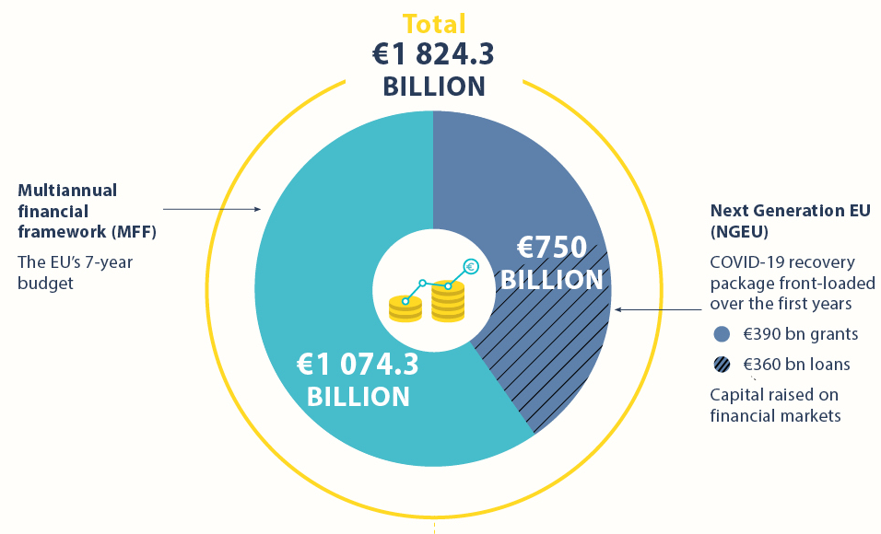
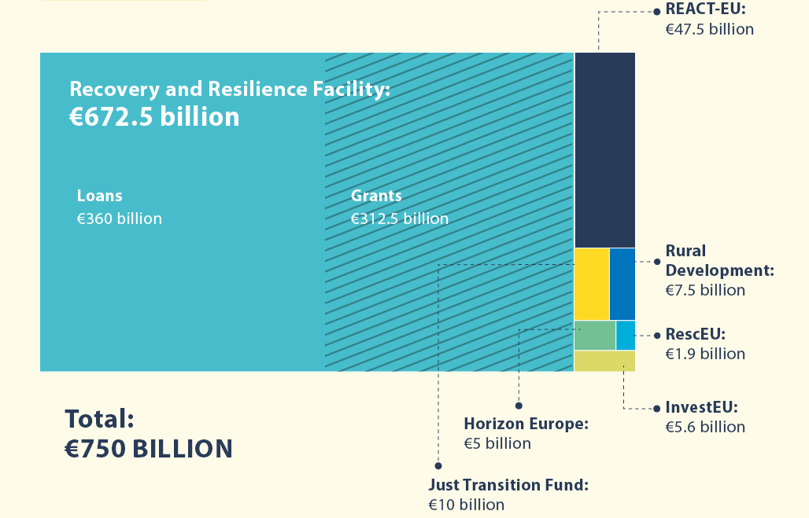
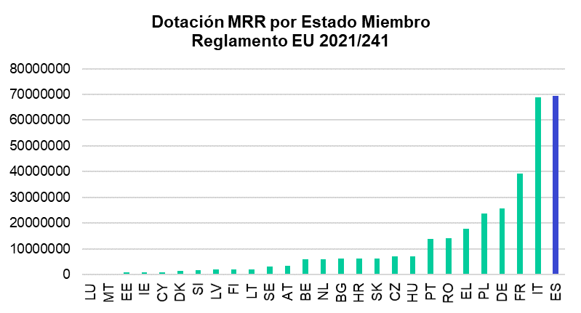
Fondos Next Generation en España
Next Generation UE (transferencias directas)
React UE: 12,436 millones de € (CCAA)
Mecanismo de Recuperación y Resiliencia (MRR): 70.000 millones de €
España es el primer país de la UE con mayor dotación de Fondos de Recuperación

Slide 2
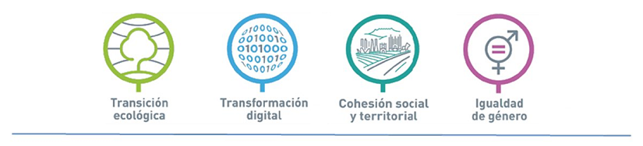


Fondos Next Generation en España
Agenda urbana y rural, lucha contra la despoblación y desarrollo de la agricultura Infraestructuras y ecosistemas resilientes | 14.407 M€ 10.400 M€
III. Transición energética justa e inclusiva | 6.385 M€
IV. Una Administración para el siglo XXI | 4.315 M€
V. Modernización y digitalización del tejido industrial y de la pyme, recuperación del turismo e impulso a una España nación emprendedora | 16.075 M€
20,7%
Pacto por la ciencia y la innovación. Refuerzo a las capacidades del Sistema Nacional de Salud
Educación y conocimiento, formación continua y desarrollo de capacidades
7,1%
4.949 M€
15,0%
10,5%
7.317 M€
69.528 M €
7,0%
1,2%
VIII. Nueva economía de los cuidados y políticas de empleo
4.855 M€
9,2%
IX. Impulso de la industria de la cultura y el deporte
825 M€
6,2%
23,1%
X. Modernización del sistema fiscal
para un crecimiento inclusivo y sostenible
–
Verde
Digital
40,29%
29,58%
2

Slide 3

Amplía información en este Link
Fondos Next Generation en España
10 POLÍTICAS PALANCA
30 COMPONENTES ( 110 INVERSIONES + 102 REFORMAS)
C1 Plan de choque de movilidad sostenible, segura y conectada en entornos urbanos y metropolitanos C2 Plan de rehabilitación de vivienda y regeneración urbana C3 Transformación ambiental y digital del sistema agroalimentario y pesquero | C4 Conservación y restauración de ecosistemas y su biodiversidad C5 Preservación del espacio litoral y los recursos hídricos C6 Movilidad sostenible, segura y conectada | C7 Despliegue e integración de energías renovables C8 Infraestructuras eléctricas, promoción de redes inteligentes y despliegue de la flexibilidad y el almacenamiento C9 Hoja de ruta del hidrógeno renovable y su integración sectorial C10Estrategia de Transición Justa | C11 Modernización de las Administraciones públicas | C12 Política Industrial España 2030 C13 Impulso a la pyme C14 Plan de modernización y competitividad del sector turístico C15 Conectividad Digital, impulso de La ciberseguridad y despliegue del 5G | C16 Estrategia Nacional de Inteligencia Artificial C17 Reforma institucional y fortalecimiento de las capacidades del sistema nacional de ciencia, tecnología e innovación C18 Renovación y ampliación de las capacidades del Sistema Nacional de Salud | C19 Plan Nacional de Competencias Digitales (digital skills) C20 Plan estratégico de impulso de la Formación Profesional C21 Modernización y digitalización del sistema educativo, incluida la educación temprana de 0 a 3 años | C22 Plan de choque para la economía de los cuidados y refuerzo de las políticas de inclusión C23 Nuevas políticas públicas para un mercado de trabajo dinámico, resiliente e inclusivo | C24 Revalorización de la industria cultural C25 España hub audiovisual de Europa (Spain AVS Hub) C26 Plan de fomento del sector del deporte | C27Medidas y actuaciones de prevención y lucha contra el fraude fiscal C28 Adaptación del sistema impositivo a la realidad del siglo XXI C29 Mejora de la eficacia del gasto público C30 Sostenibilidad a largo plazo del sistema público de pensiones en el marco del Pacto de Toledo

Slide 4
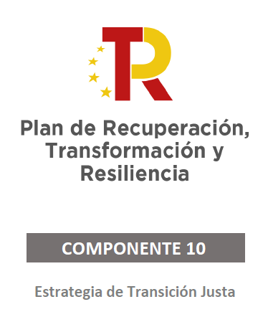
Componente 10. Estrategia de Transición Justa
1. Descripción general del componente
  Inversión
  Periodificación
  Enumeración de inversiones
  Enumeración de actuaciones (vinculadas a las inversiones)
2. Detalle de cada actuación
  Descripción de la actuación
  Descripción de la financiación

Slide 5
Componente 10. Estrategia de Transición Justa: Descripción general
0,43% sobre el total del plan
INVERSIÓN
Inversión estimada TOTAL incluyendo otras fuentes de financiación distintas al Mecanismo de Recuperación y Resiliencia | 308 millones €
Inversión del componente BAJO EL MECANISMO DE RECUPERACIÓN Y RESILIENCIA | 300 millones €
PERIODIFICACIÓN | 2020 | 2021 | 2022 | 2023 | 2024 | 2025 | 2026
Financiación Plan |  | 90 | 110 | 100 | - | - | -
Otra financiación |  | 1,35 | 3,65 | 3
TOTAL |  | 91,35 | 113,65 | 103
ENUMERACIÓN DE LAS REFORMAS E INVERSIONES |  | Financiación | % sobre el total | COFOG
C10.R1 | Puesta en marcha de convenios de transición justa en zonas de transición energética. | N.A.
C10. I1 | Hidrógeno renovable: un proyecto país
 | A. Plan de restauración ambiental para explotaciones mineras en cierre o abandonadas y terrenos deteriorados junto a centrales térmicas o Nucleares | 150 M€ | 50% | 05.4
 | B. Plan de infraestructuras ambientales, digitales y sociales en municipios y territorios en transición | 100 M€ | 33% | 06.20
 | C. Proyectos de I+D+i en almacenamiento de energía y eficiencia energética | 30 M€ | 10% | 04.83
 | D. Plan de apoyo para la recualificación profesional e inserción laboral de trabajadores y población afectados por la transición energética | 20 M€ | 7% | 10.50
Total componente |  | 300 M€ | 100%

Slide 6
Componente 10. Estrategia de Transición Justa: Descripción general
INVERSIÓN | ACTUACIONES | MODO DE IMPLEMENTACIÓN (UPV) | ADMINISTRACIÓN EJECUTORA | INVERSIÓN 2021 | INVERSIÓN 2022 | INVERSIÓN 2023
C10. I1 | A. Plan de restauración ambiental para explotaciones mineras en cierre o abandonadas y terrenos deteriorados junto a centrales térmicas o nucleares | No aplica | Comunidades Autónomas | 60.000.000€ | 45.000.000€ | 45.000.000€
C10. I1 | B. Plan de infraestructuras ambientales, digitales y sociales en municipios y territorios en Transición | Subcontrata | Las responsables de ejecutar los proyectos serán las entidades locales. | 15.000.000€ | 45.000.000€ | 40.000.000€
C10. I1 | C. Proyectos de I+D+i en almacenamiento de energía y eficiencia energética | Subcontrata | Fundación de la Energía – CIUDEN, que está adscrita al Ministerio para la Transición Ecológica y el Reto Demográfico a través del Instituto para la Transición Justa bajo la supervisión y dirección de la SEE | 10.000.000€ | 10.000.000€ | 10.000.000€
C10. I1 | D. Plan de apoyo para la recualificación profesional e inserción laboral de trabajadores y población afectados por la transición energética | No aplica | A través de entidades colaboradoras en coordinación con el SEPE | 5.000.000€ | 10.000.000€ | 5.000.000€

Slide 7
Componente 10. Estrategia de Transición Justa: Detalle de cada inversión
B. Plan de infraestructuras ambientales, digitales y sociales en municipios y territorios de Transición
Inversión dirigida a entidades locales y para la realización de obras en bienes de dominio público y patrimonio público destinadas a favorecer el desarrollo económico de territories en los que el cierre de las actividades del carbón ha provocado una grave situación en el empleo y las finanzas locales.
Medidas de apoyo a municipios y población en general de las zonas en transición:
  Proyectos de obras, infraestructuras y servicios (…)
  Proyectos medioambientales de rehabilitación y puesta en valor de zonas de dominio público como senderos y bosques en especial los relacionados con embalses, paseos fluviales o embarcaderos y áreas de interpretación de la naturaleza.
Fomentar el uso de energías renovables, el refuerzo de los sumideros de carbono para prevenir o reducir el riesgo de efectos adversos del clima, la mejora de la gestión y la eficiencia del agua de las infraestructuras municipales, medidas de eficiencia energética y de los recursos y de reducción del uso de materias primas primarias.

Slide 8
Componente 10. Estrategia de Transición Justa: Detalle de cada inversión
B. Plan de infraestructuras ambientales, digitales y sociales en municipios y territorios de Transición
En 2022 y 2023, el ITJ lanzará convocatorias para que los Ayuntamientos ejecuten proyectos de infraestructuras medioambientales, sociales y digitales preparados gracias a la asistencia técnica y que no estén cubiertos por convocatorias de otros componentes.
Inversión prevista de 100.000.000€ de los cuales, 9.000.000€ para la contratación de asistencia técnica para el diseño y preparación de los proyectos
Calendario de implementación de la innovación:
  Proceso de participación pública y aprobación del marco normativo: 3Q2021
  Adjudicación de proyectos y contrato de asistencia técnica: 3Q2021
  Convocatoria de proyectos de obras: 2021, 2022 y 2023

Slide 9
Componente 10. Estrategia de Transición Justa: Detalle de cada inversión
C. Proyectos I+D en almacenamiento de energía y eficiencia energética
El objetivo es la puesta en valor de las instalaciones y equipos de CIUDEN para su adaptación como futuro ICTP para la validación de tecnologías de producción de hidrógeno verde y almacenamiento energético y desarrollar dos proyectos de I+D+i de desarrollo tecnológico-industrial con empresas privadas en dos ámbitos:
  Almacenamiento energético
  Valle de Hidrógeno
Las inversiones se diseñarán desde el principio de reutilización de las instalaciones y productos ya existentes e incorporando además medidas de eficiencia energética, reduciendo de consumos de agua actuales, garantizando el tratamiento de residuos y minimizando vertidos.
La puesta en marcha de ambas medidas se llevará a cabo por la Fundación de la Energía – CIUDEN (adscrita el Ministerio para la Transición Ecológica y el Reto Demográfico a través del Instituto para la transición Justa bajo la supervisión y dirección de la SEE.
El colectivo objeto de la inversión son centros tecnológicos e indirectamente empresas.

Slide 10
Componente 10. Estrategia de Transición Justa: Detalle de cada inversión
C. Proyectos I+D en almacenamiento de energía y eficiencia energética.
Inversión prevista de 30.000.000€ para el periodo 2021-2023 (prorrogable en función de la complejidad de ejecución). Se trata de una inversión en activos tecnológicos, infraestructuras físicas, activos intangibles (I+D y software) y humanos (capacitación) en CIUDEN para su adaptación como futuro ICTP.
Calendario de implementación de la innovación:
  Lanzamiento de la convocatoria de colaboración por Cuiden: 2Q2022.
  Firma de los Conveniros: 3Q2022

